Slide 1
Кафедра «Управление и защита информации»
Учебная дисциплина:
Программирование и основы алгоритмизации
(ПиОА-3)
Курс лекций. Раздел «Работа с авторскими модулями DLL»
Сафронов А.И.
Москва – 2024 г.

Slide 2
Пример создания DLL-модуля
(библиотеки классов)

Slide 3
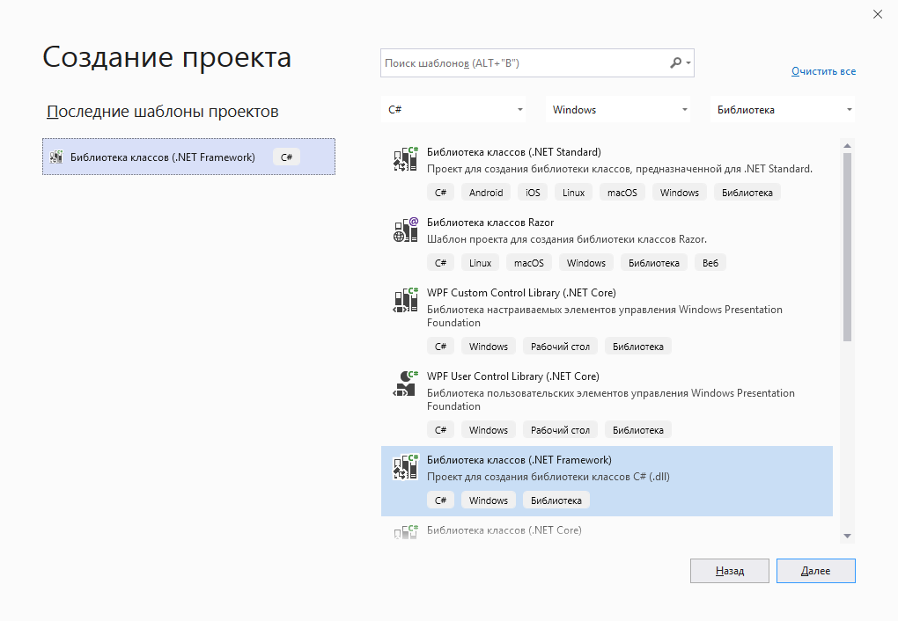
Пример создания библиотеки классов
Важно выбрать правильный тип создаваемого проекта.

Slide 4
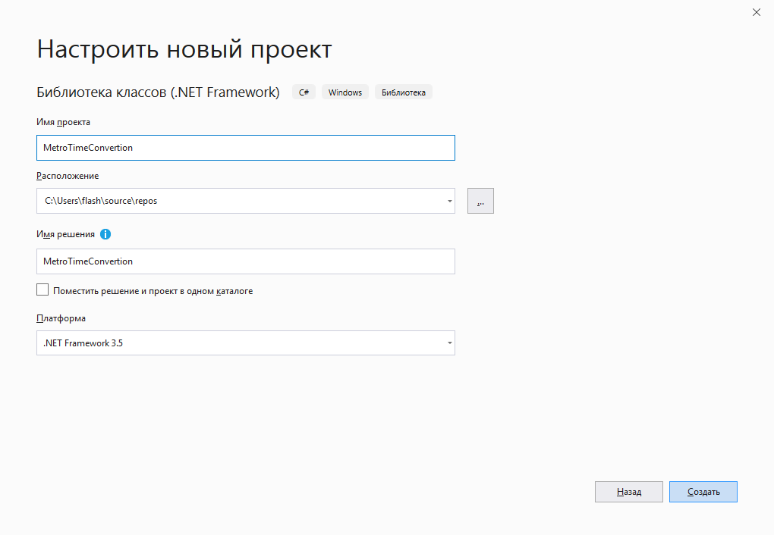
Пример создания библиотеки классов
Важно сразу продумать наименование модуля.

Slide 5
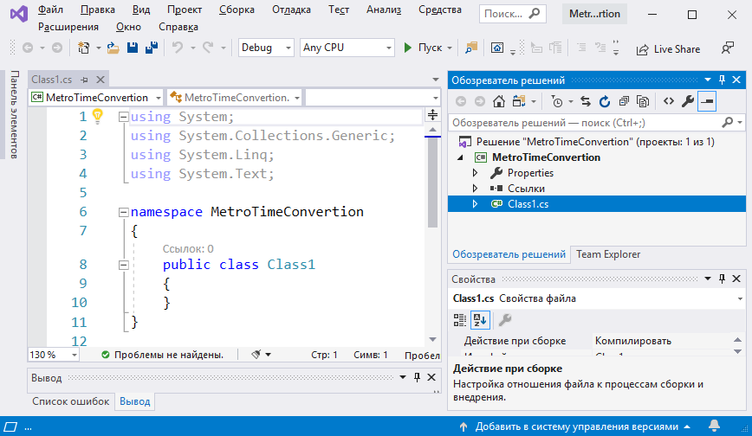
Пример создания библиотеки классов
Вместо привычного шаблона с Program.cs и static void Main() будет предложен некоторый типовой Class1.cs.

Slide 6
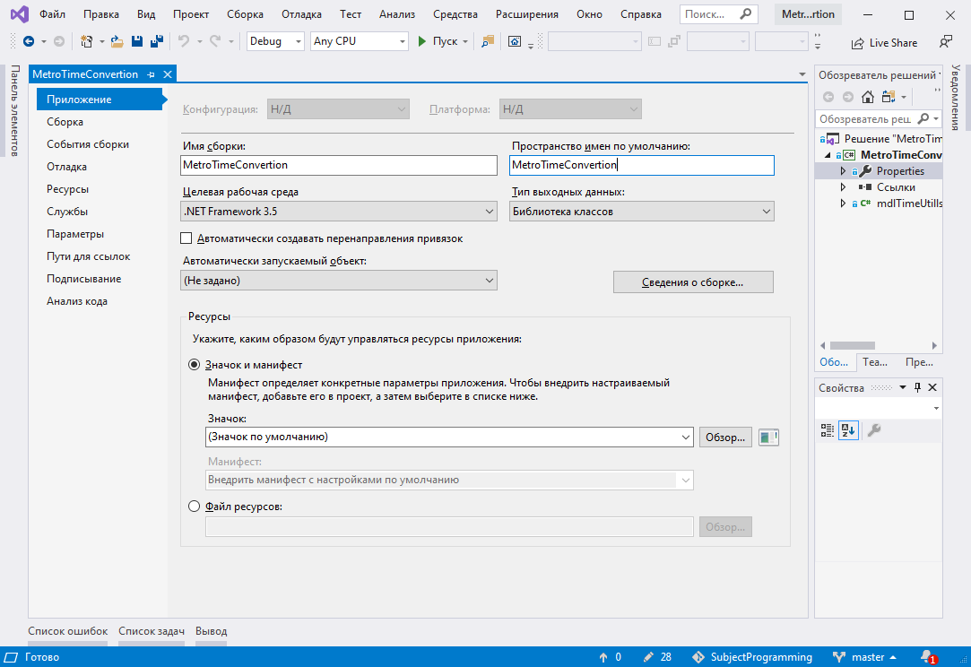
Пример создания библиотеки классов
В перечне свойств проекта в качестве «Типа выходных данных» будет значиться «Библиотека классов».

Slide 7
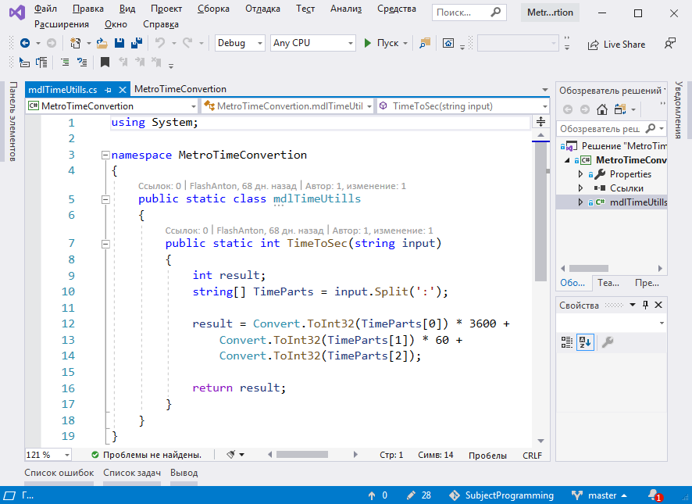
Пример создания библиотеки классов
В качестве примера рассматривается конвертация времён в секунды и обратно.

Slide 8
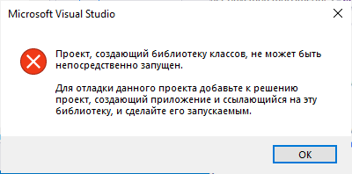
Пример создания библиотеки классов
При попытке запуска такого проект будет возникать нижеследующая ошибка. Библиотеки классов не запускаются на исполнение, они только компилируются – собираются.

Slide 9
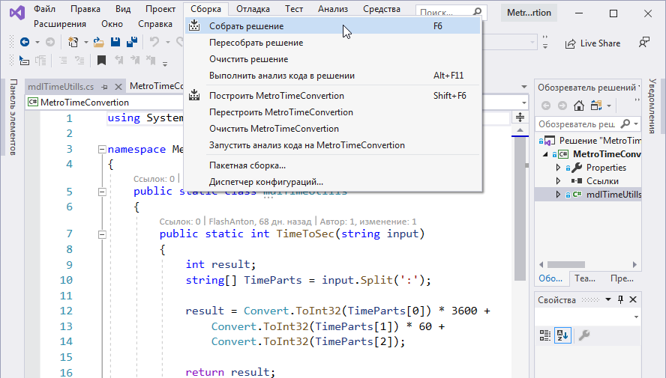
Пример создания библиотеки классов
Команда, направляющая проект на компиляцию (сборку), представлена ниже.

Slide 10
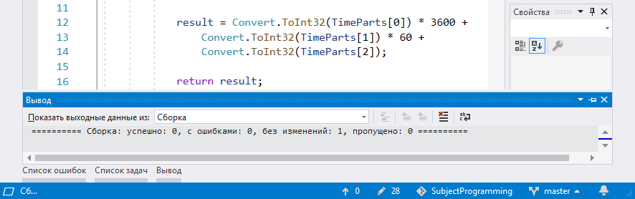
Пример создания библиотеки классов
Результат компиляции (сборки) можно отследить во вкладке «Вывод».

Slide 11

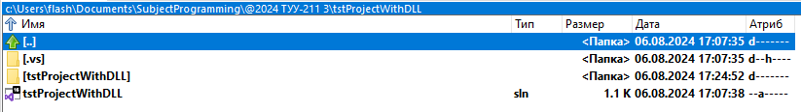
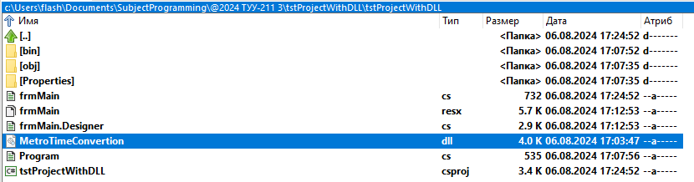
Пример создания библиотеки классов
Вместо привычного исполняемого файла (exe) должна появиться библиотека (dll), которую можно и нужно копировать в другие проекты.

Slide 12
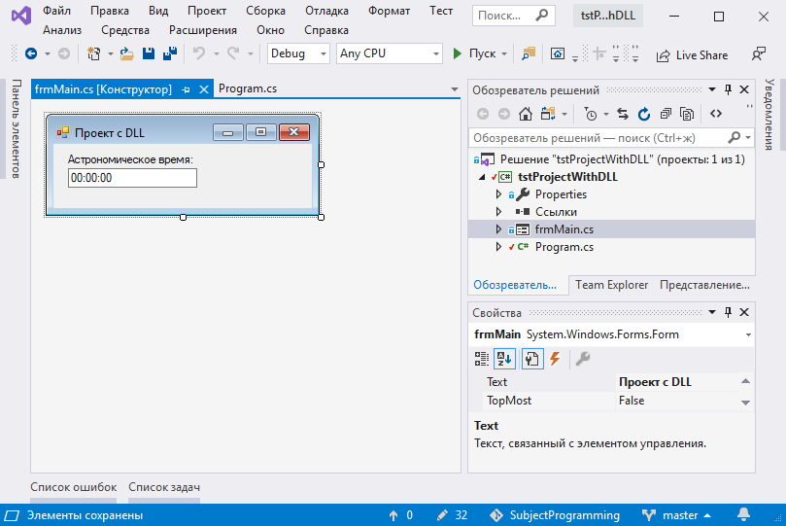
Пример создания библиотеки классов
Проект, к которому подключается модуль, создан в режиме Windows Forms.

Slide 13
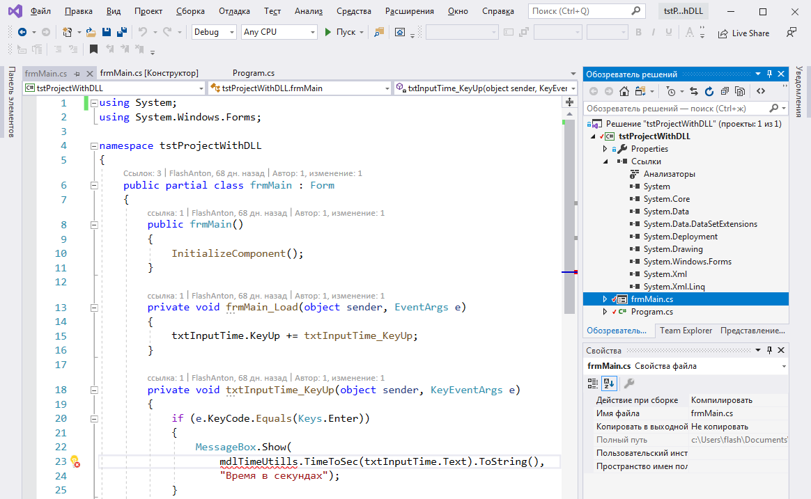
Пример создания библиотеки классов
Запланировано подключение метода из внешнего модуля.

Slide 14
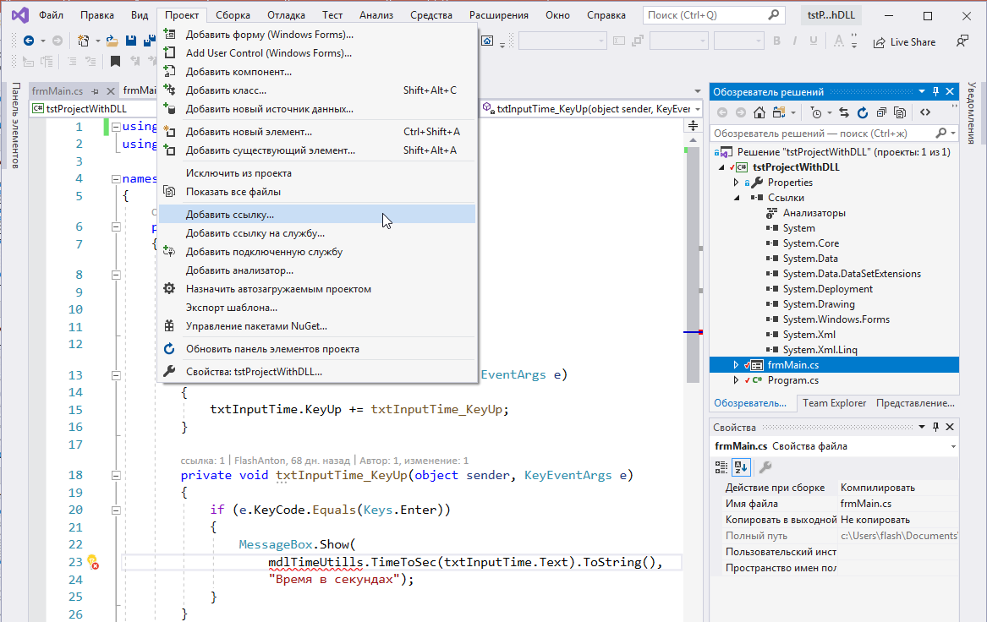
Пример создания библиотеки классов
Последующая работа ведётся с разделом «Ссылки».

Slide 15
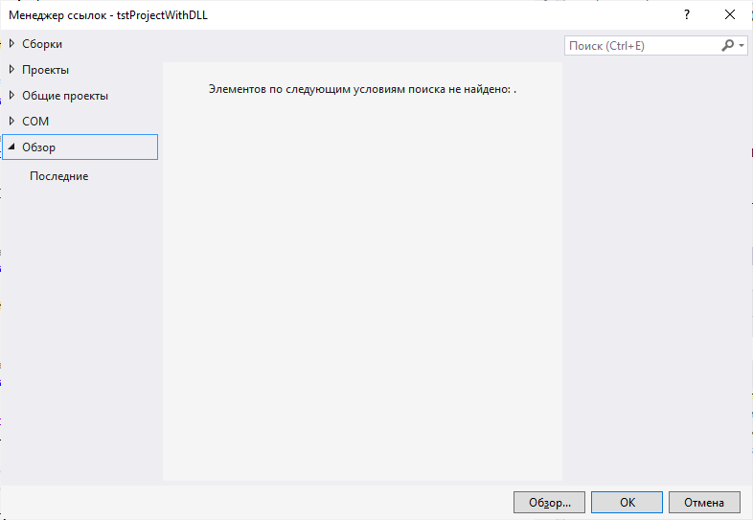
Пример создания библиотеки классов
Следующим шагом необходимо перейти к «Обзору…» содержимого каталогов, размещённых на жёстком диске.

Slide 16
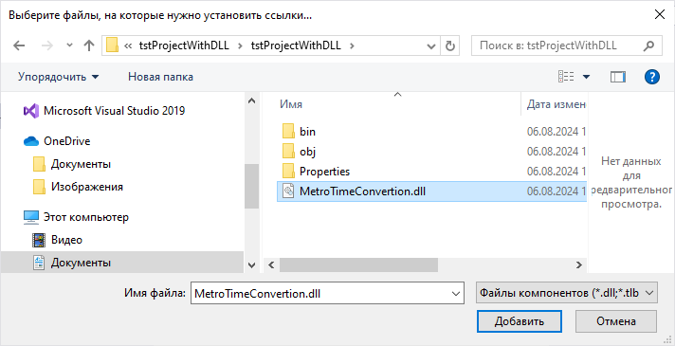
Пример создания библиотеки классов
Если библиотека предварительно была перенесена в проект – найти её будет не сложно.

Slide 17
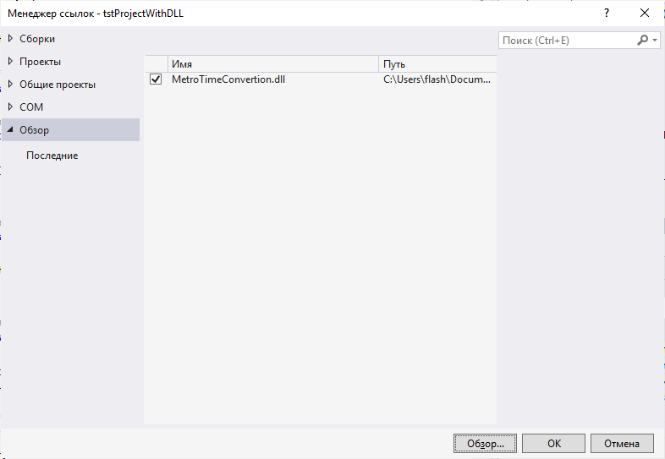
Пример создания библиотеки классов
В менеджере ссылок важно проследить наличие и выбор нужного модуля.

Slide 18
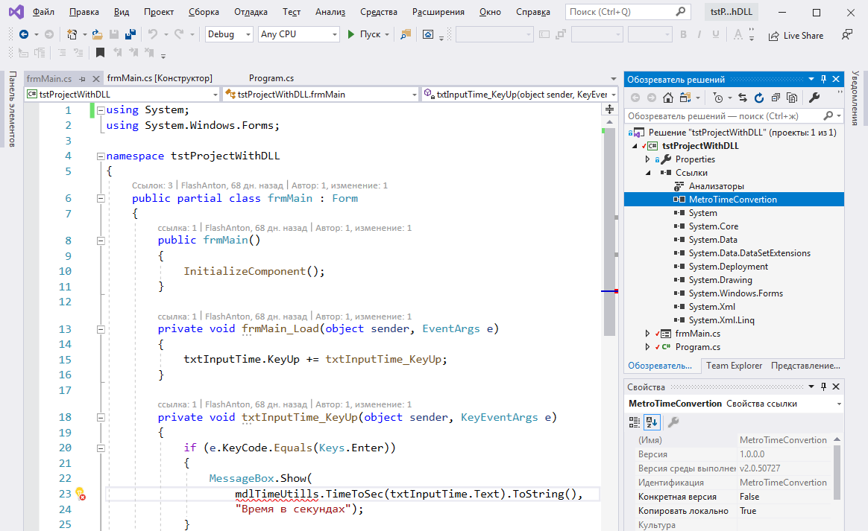
Пример создания библиотеки классов
В разделе «Ссылок» необходимо проверить наличие нужного м.

Slide 19
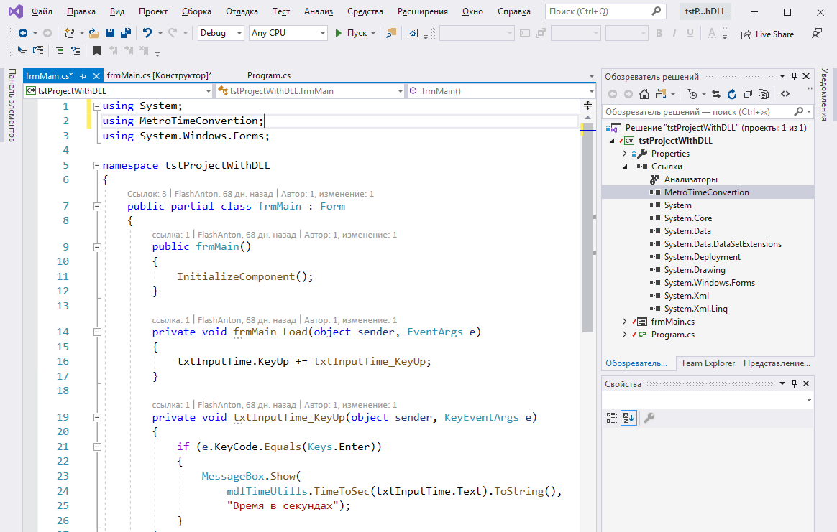
Пример создания библиотеки классов
Необходимо прописать подключение библиотеки для текущего класса в проекте.

Slide 20
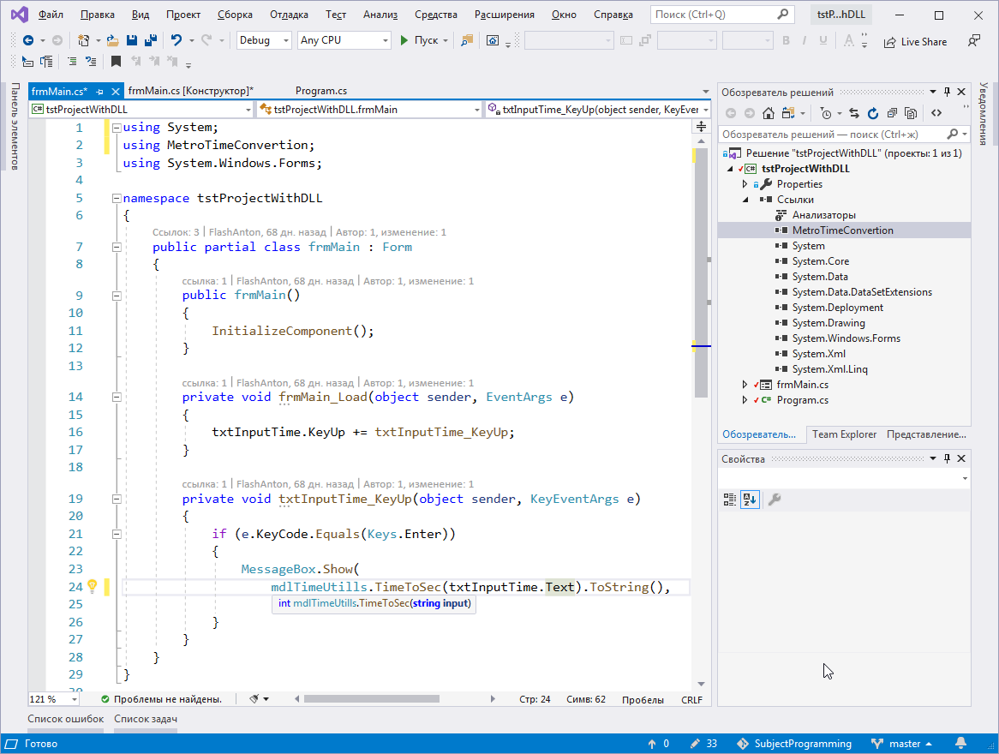
Пример создания библиотеки классов
После этих манипуляций необходимый метод становится доступным.

Slide 21
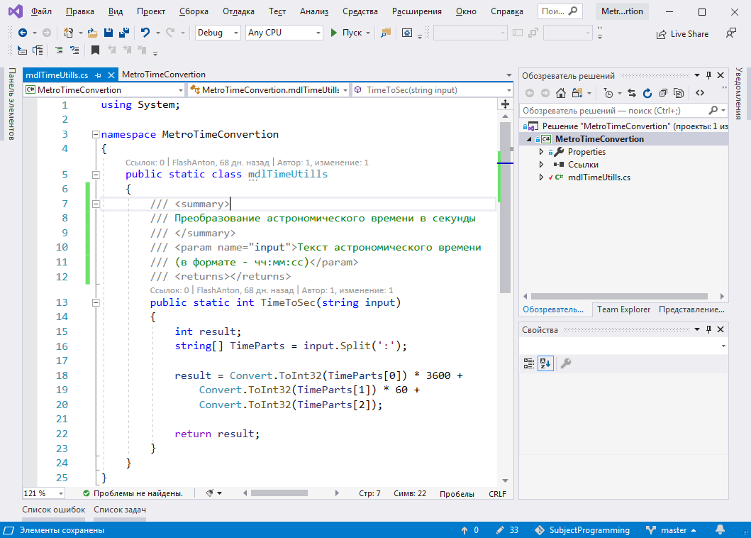
Пример создания библиотеки классов
Можно дополнить метод в библиотеке документацией.

Slide 22
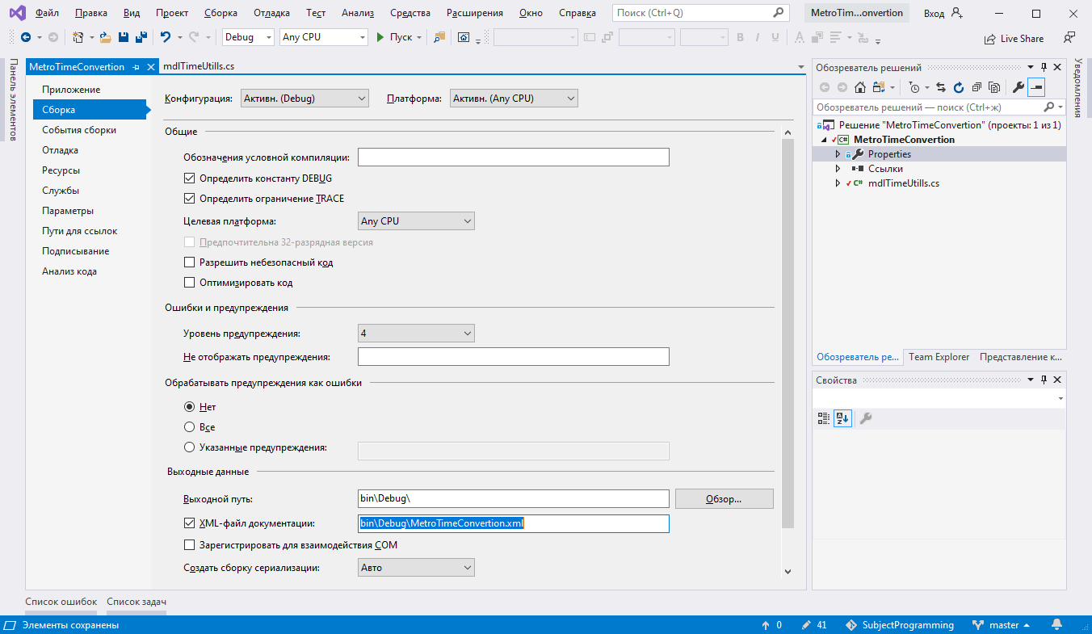
Пример создания библиотеки классов
Выгрузке документации сопутствует настройка XML-файла документации в сборке.

Slide 23
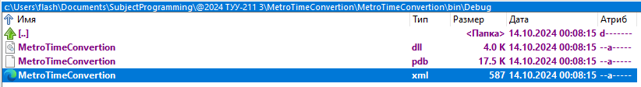
Пример создания библиотеки классов
После повторной сборки библиотеки в каталоге ../bin/Debug должен появиться XML-файл документации.

Slide 24
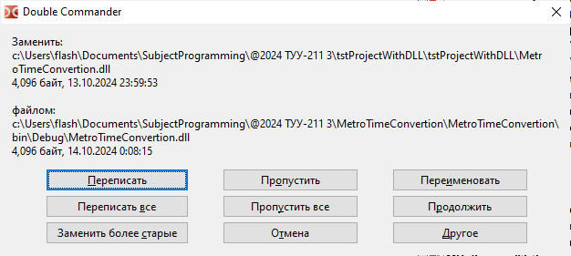
Пример создания библиотеки классов
В проекте, к которому подключается библиотека, необходимо заменить предыдущую версию на новую.

Slide 25
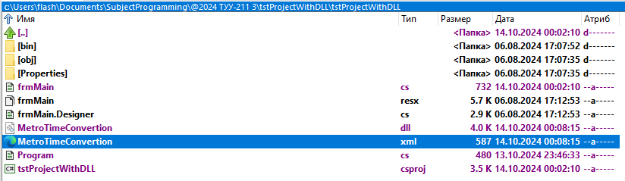
Пример создания библиотеки классов
Такой комплект будет поставлять документацию в проект, к которому он подключается.

Slide 26
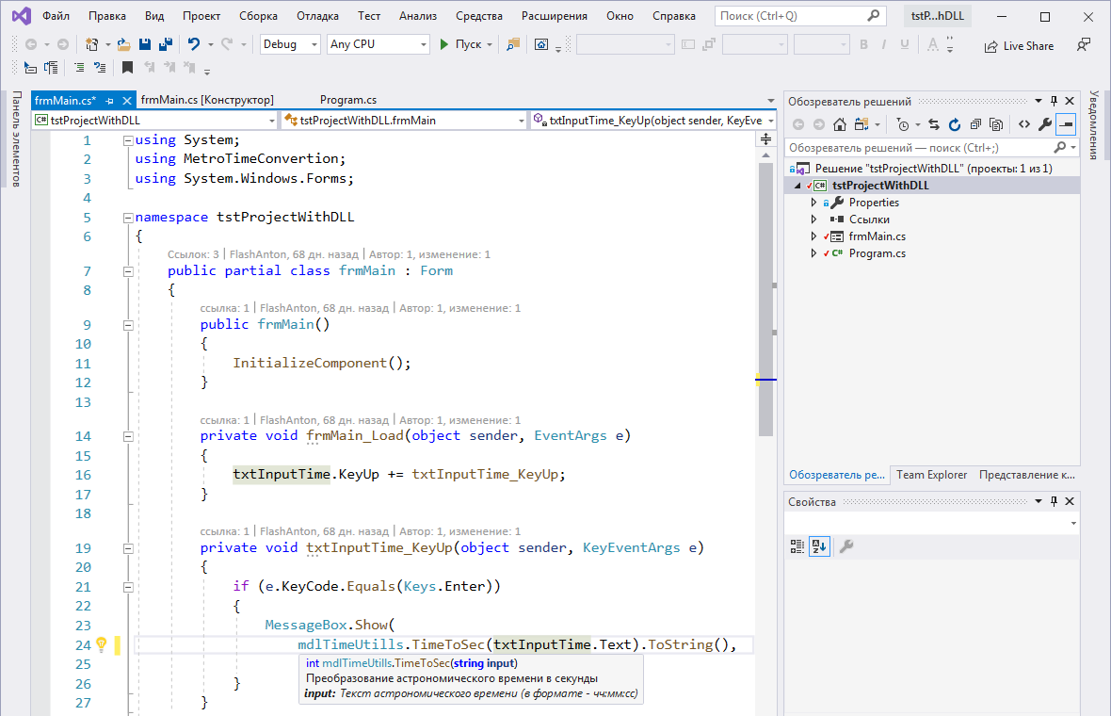
Пример создания библиотеки классов
Нет необходимости в повторном подключении ссылки на библиотеку к проекту.

Slide 27
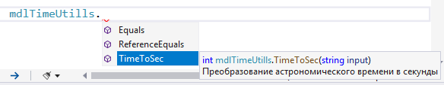
Пример создания библиотеки классов
В представленной реализации библиотека содержит только один класс-модуль.

